Slide 1

02 hadoop-hdfs
What?Why?How？

Slide 2
分布式文件系统那么多：MooseFS，GFS2，OpenAFS
为什么hadoop项目中还要开发一个hdfs文件系统？
其中一个原因就是hadoop实现了文件的分割定位按需读取

Slide 3
理论知识点
存储模型
架构设计
角色功能
元数据持久化
安全模式
副本放置策略
读写流程
安全策略

Slide 4
存储模型
0
文件线性按字节切割成块(block)，具有offset，id
文件与文件的block大小可以不一样
一个文件除最后一个block，其他block大小一致
block的大小依据硬件的I/O特性调整
block被分散存放在集群的节点中，具有location
Block具有副本(replication)，没有主从概念，副本不能出现在同一个节点
副本是满足可靠性和性能的关键
文件上传可以指定block大小和副本数，上传后只能修改副本数
hdfs dfs -D dfs.blocksize=1024*1024 -put data.txt
一次写入多次读取，不支持修改
支持追加数据
4

Slide 5
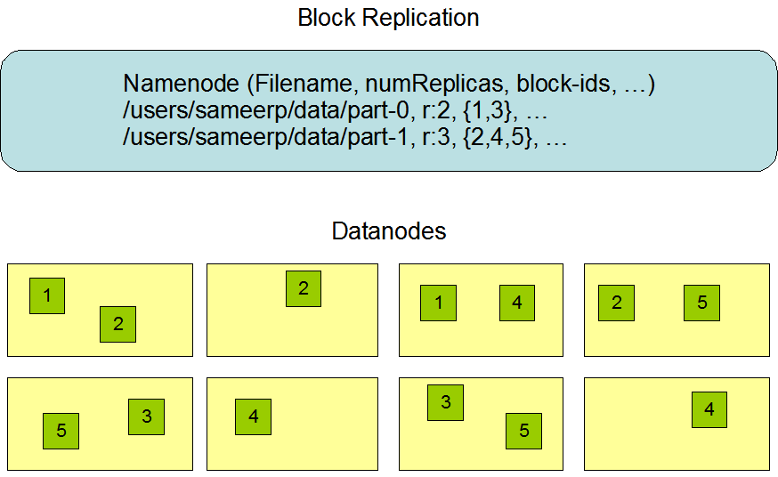

Slide 6
架构设计
HDFS是一个主从(Master/Slaves)架构
由一个NameNode和一些DataNode组成
面向文件包含：文件数据(data)和文件元数据(metadata)
NameNode负责存储和管理文件元数据，并维护了一个层次型的文件目录树
DataNode负责存储文件数据(block块)，并提供block的读写
DataNode与NameNode维持心跳，并汇报自己持有的block信息
Client和NameNode交互文件元数据和DataNode交互文件block数据

Slide 7


Slide 8
角色功能
NameNode
完全基于内存存储文件元数据、目录结构、文件block的映射
需要持久化方案保证数据可靠性
提供副本放置策略
DataNode
基于本地磁盘存储block(文件的形式)
并保存block的校验和数据保证block的可靠性
与NameNode保持心跳，汇报block列表状态

Slide 9
元数据持久化
任何对文件系统元数据产生修改的操作，Namenode都会使用一种称为EditLog的事务日志记录下来
EditLog是以写日志的形式，目的是能快速的响应客户端的读写请求
使用FsImage存储内存所有的元数据状态
FsImage是EditLog的快照，可以简单的看做是它的压缩形式的存在
使用本地磁盘保存EditLog和FsImage
EditLog具有完整性，数据丢失少，但恢复速度慢，并有体积膨胀风险
FsImage具有恢复速度快，体积与内存数据相当，但不能实时保存，数据丢失多
FsImage就相当于直接记录了，数据在内存中是怎样的，需要再回复的时候
，直接读取到内存中就能用了
体积小是因为一般快照都是会启用特定的压缩或是序列化的方式，比如999999
如果用日志的话存就是6个字节，如果存完还要读出来用，还需要额外方法的调用
因为快照一般保存的是整体的数据，所有不会选择实时保存
NameNode使用了FsImage+EditLog整合的方案：
滚动将增量的EditLog更新到FsImage，以保证更近时点的FsImage和更小的EditLog体积

Slide 10
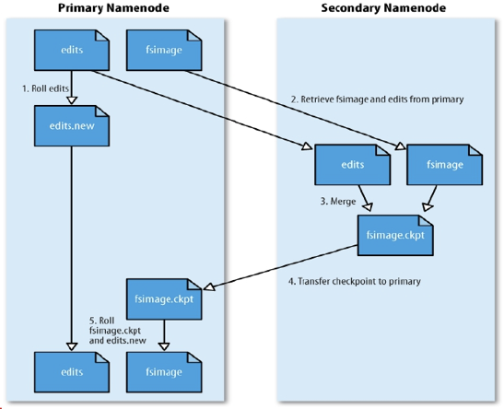
EditsLog和FsImage实现NamNode持久化的细节
在伪分布式的情况下
当客户端发起写，删，等DDL操作的时候，NN就在自己的内存中生成一条EditsLog日志存到本地的磁盘上
到了一定的时间点，或是EL到了一定大小了，然后由SecondaryNameNode这个角色来，把NN上的EL和FSImage合并
然后NN就开启新的EL日志，并删除旧的那个日志
如果是完全分布式的话，
那么这个工作就有standBy的那台机器来完成
NN元数据的样貌
NN的元数据都是基于内存来给整个集群服务的（条件）
当重启或是宕机，这时候，就只能靠上面的持久化方案了
也就是会把自己节点的FS快照和刚刚挂机的EL都读到内存，这样所有的元数据就又回来了

Slide 11
安全模式
HDFS搭建时会格式化，格式化操作会产生一个空的FsImage
当Namenode启动时，它从硬盘中读取Editlog和FsImage
将所有Editlog中的事务作用在内存中的FsImage上
并将这个新版本的FsImage从内存中保存到本地磁盘上
然后删除旧的Editlog，因为这个旧的Editlog的事务都已经作用在FsImage上了

Slide 12
安全模式
Namenode启动后会进入一个称为安全模式的特殊状态。
这个时候它要做的一件事情就是合并EL和FI
处于安全模式的Namenode是不会进行数据块的复制的。
Namenode从所有的 Datanode接收心跳信号和块状态报告。
每当Namenode检测确认某个数据块的副本数目达到这个最小值，那么该数据块就会被认为是副本安全(safely replicated)的。
在一定百分比（这个参数可配置）的数据块被Namenode检测确认是安全之后（加上一个额外的30秒等待时间），Namenode将退出安全模式状态。
接下来它会确定还有哪些数据块的副本没有达到指定数目，并将这些数据块复制到其他Datanode上。

Slide 13
HDFS中的SNN
SecondaryNameNode（SNN）
在非Ha模式下，SNN一般是独立的节点，周期完成对NN的EditLog向FsImage合并，减少EditLog大小，减少NN启动时间
根据配置文件设置的时间间隔，这个配置决定了dfs.namenode.checkpoint.period 默认3600秒
根据配置文件设置edits log大小 fs.checkpoint.size 规定edits文件的最大值默认是64MB

Slide 14
Block的副本放置策略
第一个副本：放置在上传文件的DN；如果是集群外提交，则随机挑选一台磁盘不太满，CPU不太忙的节点。
第二个副本：放置在于第一个副本不同的 机架的节点上。
第三个副本：与第二个副本相同机架的节点。
更多副本：随机节点。

Slide 15
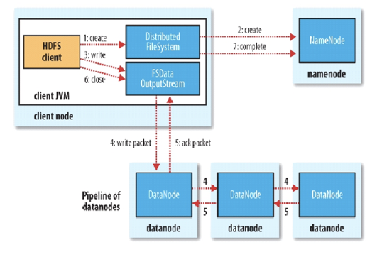
HDFS写流程

Slide 16
HDFS写流程
Client和NN连接创建文件元数据
NN判定元数据是否有效
NN处发副本放置策略，返回一个有序的DN列表
这个是很重要的，它能做到把数据存到hdfs上就像存到本地一样快，而且能享受到hdfs的可靠性
比如上传一份数据到hdfs，NN会优先返回最优的DN列表，如果这台机器有一个可用的DN，那它会先往自己的本地写一份，然后直接返回再接着写，DN的多副本可靠机制在客户端完全感觉不到
Client和DN建立Pipeline连接
Client将块切分成packet（64KB），并使用chunk（512B）+chucksum（4B）填充
通过看源码了解到确实是这个样子的
Client将packet放入发送队列dataqueue中，并向第一个DN发送
第一个DN收到packet后本地保存并发送给第二个DN
第二个DN收到packet后本地保存并发送给第三个DN
这一个过程中，上游节点同时发送下一个packet
生活中类比工厂的流水线：结论：流式其实也是变种的并行计算
Hdfs使用这种传输方式，副本数对于client是透明的
当block传输完成，DN们各自向NN汇报，同时client继续传输下一个block
所以，client的传输和block的汇报也是并行的

Slide 17
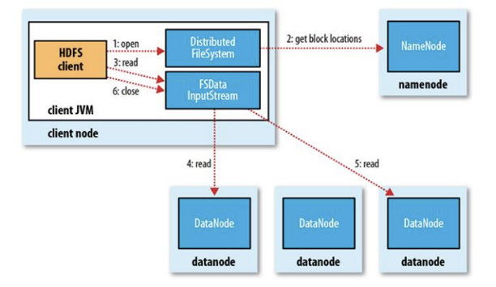
HDFS读流程

Slide 18
HDFS读流程
为了降低整体的带宽消耗和读取延时，HDFS会尽量让读取程序读取离它最近的副本。
如果在读取程序的同一个机架上有一个副本，那么就读取该副本。
如果一个HDFS集群跨越多个数据中心，那么客户端也将首先读本地数据中心的副本。
语义：下载一个文件：
Client和NN交互文件元数据获取fileBlockLocation
NN会按距离策略排序返回
Client尝试下载block并校验数据完整性
语义：下载一个文件其实是获取文件的所有的block元数据，那么子集获取某些block应该成立
Hdfs支持client给出文件的offset自定义连接哪些block的DN，自定义获取数据
这个是支持计算层的分治、并行计算的核心

